Slide 1


Sistema de Información de la Trayectoria Universitaria
(SITU)

Slide 2

Índice
¿Quiénes somos?
Ubicación
Equipo de trabajo
Recursos
Problema del cliente
Solución tecnológica propuesta
Ventajas de la plataforma I
Ventajas de la plataforma II
Ventajas de la plataforma III
Método de trabajo
Tecnología solicitada por el cliente
Tecnología aportada por UniLink
Costes del proyecto
Formas de pagos

Slide 3
1. ¿Quiénes somos?
UniLink es una empresa con años de experiencia en el mundo de las plataformas relacionadas con los recursos humanos.
Nuestra sede central se encuentra en Madrid, Paseo de la Castellana nº50.
Contamos con unas amplias instalaciones en las que nuestros empleados pueden trabajar de una forma dinámica y eficiente, siendo nuestro mayor objetivo la satisfacción del cliente.

Slide 4
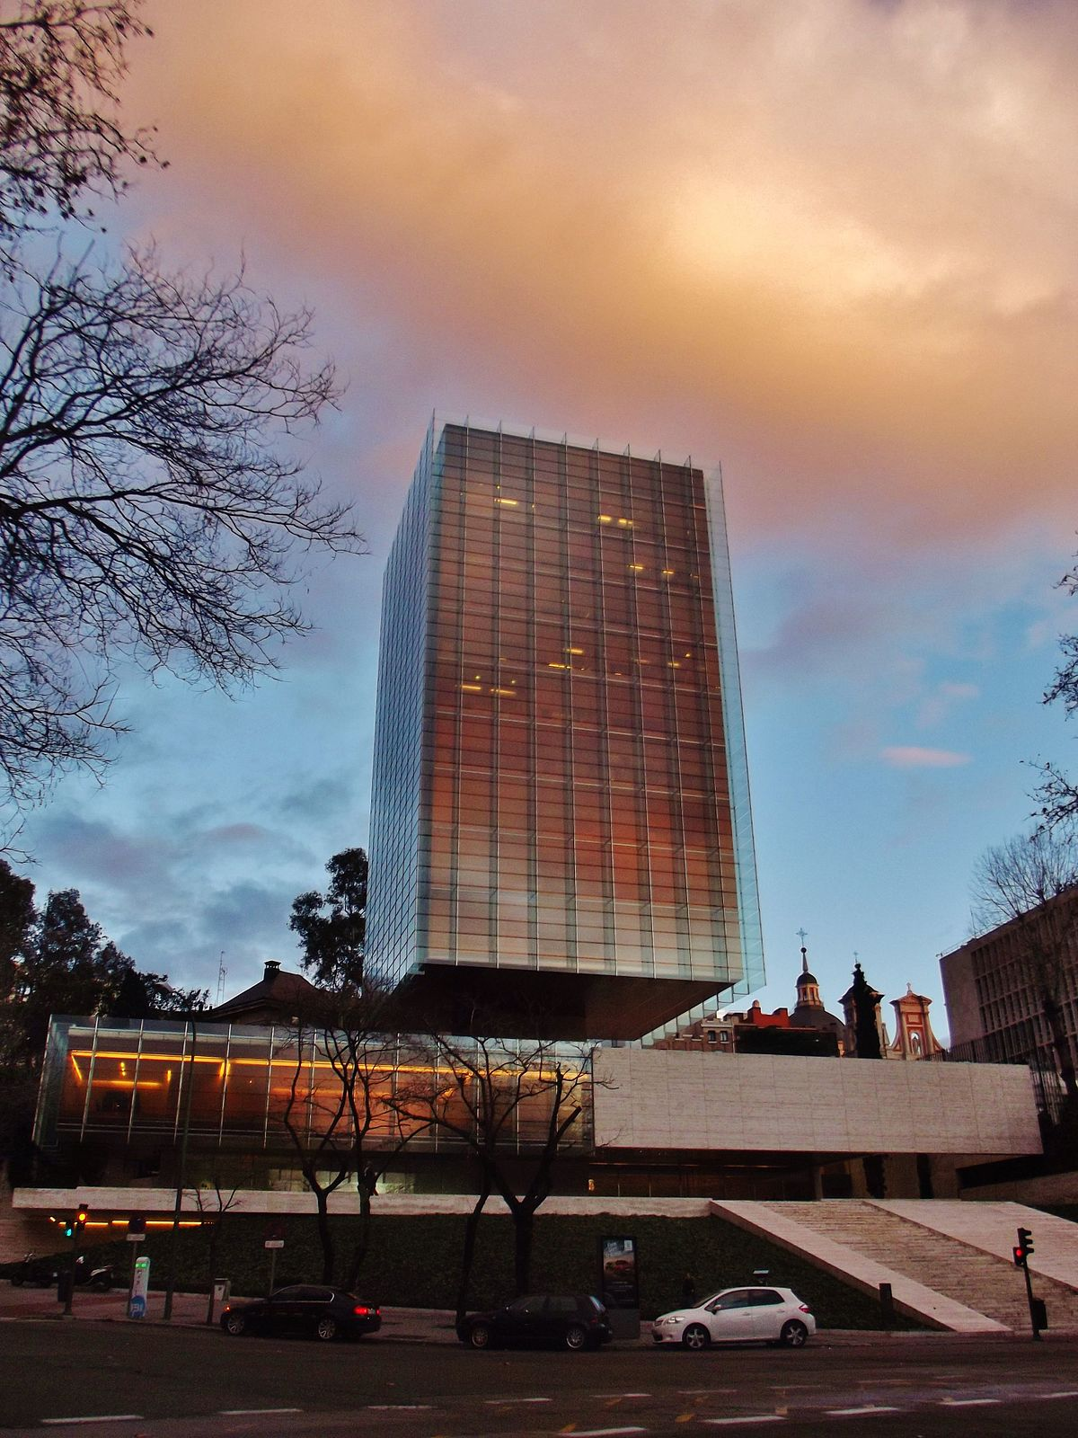
2. UBICACIÓN
Nuestra sede en Madrid está situada en el Paseo de la Castellana nº50.
Cuenta con una superficie de 1420 m2 e instalaciones de primer nivel.

Slide 5
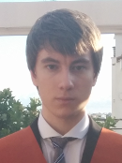
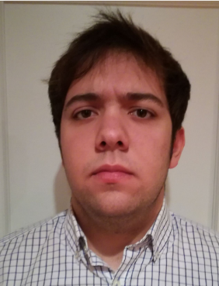
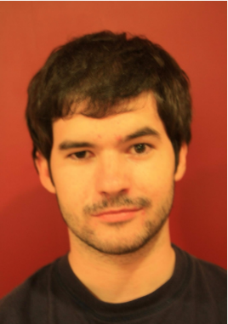
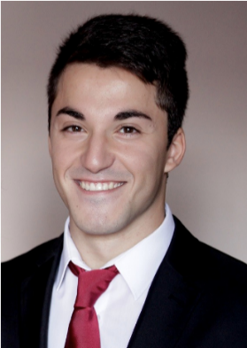
3. EQUIPO DE TRABAJO
JEFE DE PROYECTO
Abel Fernández
ANALISTA
RESPONSABLE DE CONFIGURACIÓN
RESPONSABLE DE PRUEBAS
Iñigo Montánchez
Alejandro Quintana
Carlos Suárez

Slide 6

4. RECURSOS
Proyect Manager (Abel Fernández) : encargado de la gestión del proyecto, tiene la responsabilidad total de la planificación y la correcta ejecución del proyecto.
Encargado de Gestión de Configuración (Iñigo Montánchez) : se encarga de asegurar la calidad del producto obtenido en cualquiera de las etapas del desarrollo del proyecto.
Analista (Carlos Suárez) : encargado de controlar, analizar y supervisar el desarrollo funcional de la aplicación.
Encargado de Pruebas (Alejandro Quintana) : se encarga de realizar un plan de pruebas para todo el proyecto, así como de hacer correcciones en caso de ser necesarias.

Slide 7

5. PROBLEMA DEL CLIENTE
PROBLEMA
La UFV con el objetivo de mejorar la experiencia universitaria de los alumnos se ve en la necesidad de disponer de una herramienta que permita a los usuarios la gestión de todo tipo de información que quieran aportar sobre su experiencia en la universidad, favoreciendo de este modo que los alumnos tengan una visión más amplia de su etapa como estudiantes.
SOLUCIÓN

Slide 8
6. SOLUCIÓN TECNOLÓGICA aportada
UniLink ha aportado el desarrollo de una plataforma web responsiva y de fácil acceso desde cualquier dispositivo, que permite a los usuarios una gestión fácil y segura de la información haciendo de la plataforma una herramienta que mejora la vida universitaria del alumno.

Slide 9
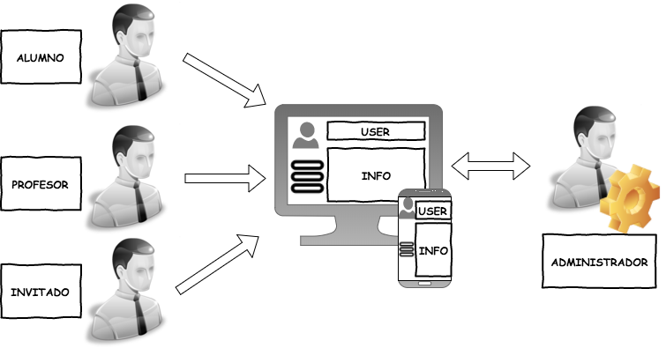

Slide 10
7. Ventajas de la plataforma i
Los alumnos podrán gestionar sus hechos de una forma rápida y sencilla, además de poder navegar entre los mismos por orden cronológico (línea del tiempo) de forma visual.
La gestión de los hechos de forma relacional mediante un sistema basado en etiquetas, las cuales se podrán listar, crear y modificar de forma sencilla e intuitiva.
Los usuarios podrán acceder al sistema desde cualquier lugar y en cualquier momento ya que se tratará de una plataforma online. No será necesario encontrarse en la universidad para usar la plataforma.
Los usuarios podrán acceder al sistema mediante un smartphone ya que se tratará de una plataforma web responsiva, por lo que en términos de usabilidad será igual que mediante un ordenador.

Slide 11
8. Ventajas de la plataforma iI
La opción de visualizar toda la información del alumno en formato CV y de exportarla como PDF de forma rápida y sencilla.
Los alumnos podrán dar de alta a los invitados cuando lo deseen y de forma sencilla, así como gestionar el nivel de acceso de sus hechos para que los invitados puedan ver lo que el alumno haya elegido.
Los administradores del sistema podrán dar de alta a usuarios de forma rápida y sencilla, así como gestionar la lista de etiquetas de forma visual e intuitiva.
Los profesores podrán acceder al espacio personal de cada alumno mediante un sistema de listado de alumnos de fácil acceso y visual.

Slide 12
9. Ventajas de la plataforma iII
La plataforma web contará con unos exigentes niveles de seguridad en cuanto a la protección de los datos (infraestructura y redes) y la recuperación de los mismos (bases de datos).
La plataforma web cumplirá con los niveles de rendimiento óptimos, de manera que se reducirán los tiempos de carga y de acceso a los datos.
La herramienta en su totalidad será escalable y permitirá gran cantidad de conexiones simultaneas de forma eficiente para los servidores.
La plataforma web tendrá un código limpio que hará que su soporte y mantenimiento sea sencillo y rápido.

Slide 13

10. Método de trabajo
FASES | INICIO | FINALIZACIÓN
Requisitos de Usuario | 11/12/2017 | 05/02/2018
Requisitos de Software/Diseño Arquitectónico | 06/02/2018 | 05/03/2018
Diseño Detallado & Desarrollo | 22/02/2018 | 17/04/2018
Transferencia | 18/04/2018 | 08/05/2018

Slide 14
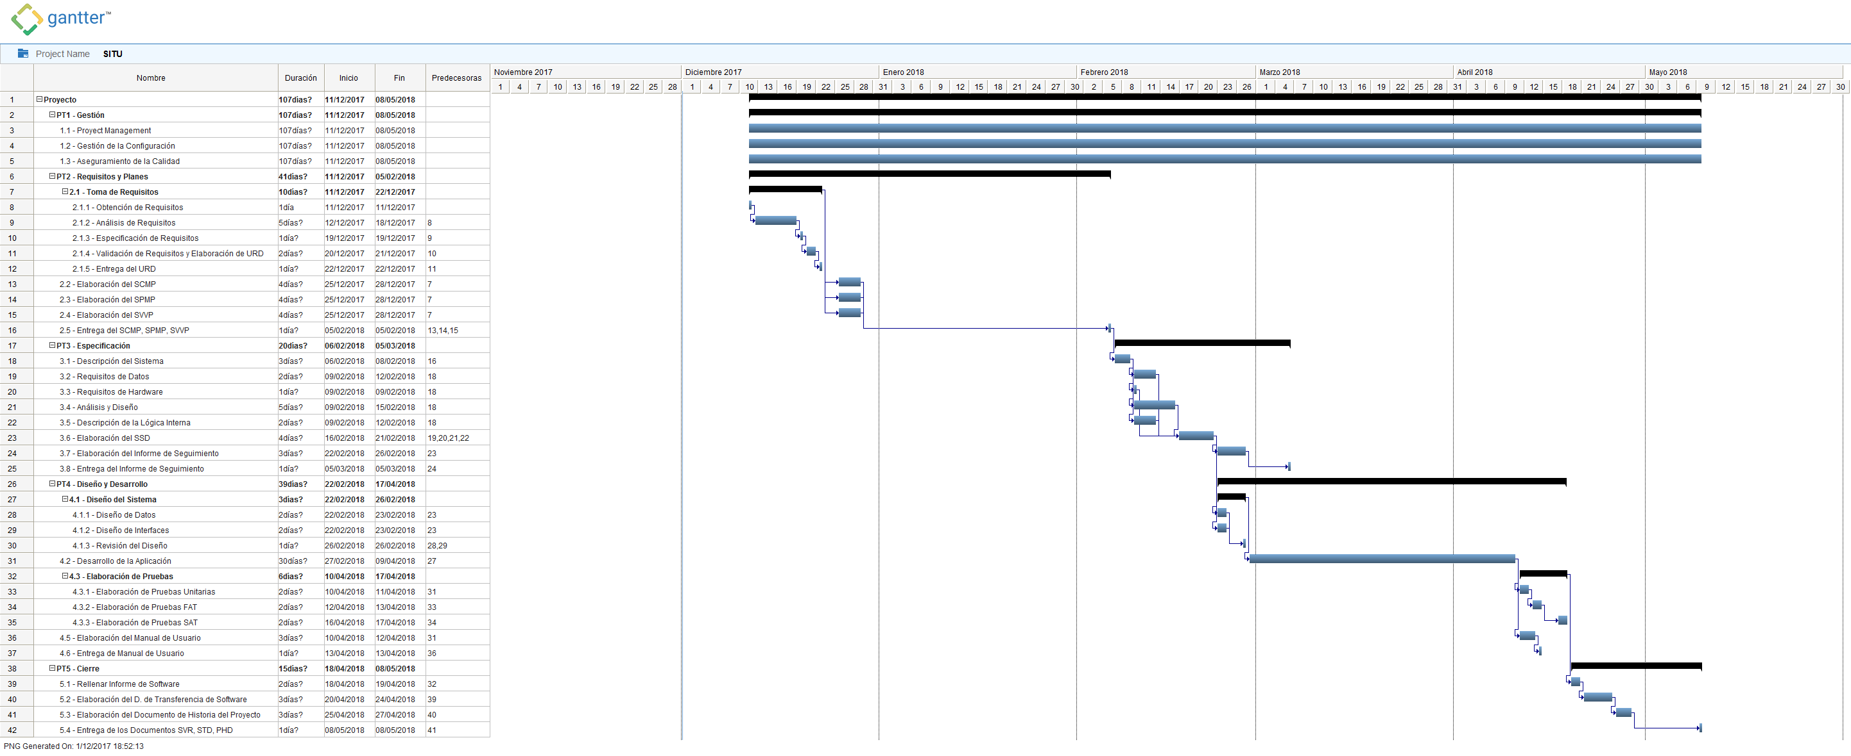

Slide 15






11. Tecnología solicitada por el cliente
HTML5
JAVASCRIPT
MySQL
CSS3
PHP
APACHE

Slide 16







12. Tecnología APORTADA por Unilink
GIT
LARAVEL
BOOTSTRAP
GITHUB
PHPSTORM
COMPOSER

Slide 17
12. Costes del proyecto
CAPÍTULO | COSTE
1. Personal con cargo al Proyecto | 15505 €
2. Equipos | 0€
3. Material Fungible. | 0€
4. Viajes y Dietas. | 0€
5. Otros gastos (incluir costes indirectos). | 0€
6. Beneficio 100% | 15505 €
IVA (21%) | 6512 €
TOTAL | 37522 €

Slide 18
13. Formas de pago
40% del precio total de los servicios a la aceptación de la presente propuesta.
30% del precio total de los servicios a la conclusión de la fase de RS/DA.
30% del precio total de los servicios a la conclusión de la fase DD.
CANTIDAD DEL COBRO | MES DEL COBRO | NUMERO DEL MES DEL PROYECTO
12444€ - 40% | Diciembre 2017 | Mes 1
9333€ - 30% | Marzo 2018 | Mes 4
9333€ - 30% | Abril 2018 | Mes 5
En caso de que se produzca un retraso en la conclusión del proyecto se devolverá a su finalización un 2% del precio total por cada semana completa que se haya retrasado.
El 2% del precio total del proyecto es equivalente a 622.2€.

Slide 19
Muchas gracias

